Slide 1

СОБЛЮДЕНИЕ ТРЕБОВАНИЙ ФЕДЕРАЛЬНОГО ЗАКОНА
«О ПЕРСОНАЛЬНЫХ ДАННЫХ»
Управление Роскомнадзора по Иркутской области
2023 г.

Slide 2
НОРМАТИВНЫЕ ПРАВОВЫЕ АКТЫ, РЕГУЛИРУЮЩИЕ ДЕЯТЕЛЬНОСТЬ В ОБЛАСТИ ПЕРСОНАЛЬНЫХ ДАННЫХ
Конституция Российской Федерации (ст. 23, 24);
Трудовой кодекс Российской Федерации от 30 декабря 2001 г. N 197-ФЗ (Глава 14 – «Защита персональных данных работника»);
Федеральный закон от 27 июля 2006 г. N 152-ФЗ "О персональных данных»;
Постановление Правительства Российской Федерации от 15 сентября 2008 № 687 «Об утверждении Положения об особенностях обработки персональных данных, осуществляемой без использования средств автоматизации»;
Постановление Правительства Российской Федерации от 1 ноября 2012 года № 1119 «Об утверждении требований к защите персональных данных при их обработке в информационных системах персональных данных»;
Постановление Правительства РФ от 21.03.2012 N 211 «Об утверждении перечня мер, направленных на обеспечение выполнения обязанностей, предусмотренных Федеральным законом «О персональных данных» и принятыми в соответствии с ним нормативными правовыми актами, операторами, являющимися государственными или муниципальными органами».

Slide 3
ОБРАБОТКА ПЕРСОНАЛЬНЫХ ДАННЫХ
ОПЕРАТОР - государственный орган, муниципальный орган, юридическое или физическое лицо, самостоятельно или совместно с другими лицами организующие и (или) осуществляющие обработку персональных данных, а также определяющие цели обработки персональных данных, состав персональных данных, подлежащих обработке, действия (операции), совершаемые с персональными данными.
ОБРАБОТКА ПЕРСОНАЛЬНЫХ ДАННЫХ - любое действие (операция) или совокупность действий (операций), совершаемых с использованием средств автоматизации или без использования таких средств с персональными данными, включая сбор, запись, систематизацию, накопление, хранение, уточнение (обновление, изменение), извлечение, использование, передачу (распространение, предоставление, доступ), обезличивание, блокирование, удаление, уничтожение персональных данных.
Неавтоматизированная обработка персональных данных
Автоматизированная обработка персональных данных - обработка персональных данных с помощью средств вычислительной техники

Slide 4

ЛИЦО, ОТВЕТСТВЕННОЕ ЗА ОРГАНИЗАЦИЮ ОБРАБОТКИ ПЕРСОНАЛЬНЫХ ДАННЫХ
Оператор, являющийся юридическим лицом, назначает лицо, ответственное за организацию обработки персональных данных
(ч. 1 ст. 22.1 ФЗ «О персональных данных»)
Лицо, ответственное за организацию обработки персональных данных
обязано:
организовывать прием и обработку обращений и запросов субъектов персональных данных или их представителей и (или) осуществлять контроль за приемом и обработкой таких обращений и запросов;
осуществлять внутренний контроль за соблюдением оператором и его работниками законодательства РФ о персональных данных, в том числе требований к защите персональных данных;
доводить до сведения работников оператора положения законодательства РФ о персональных данных, локальных актов по вопросам обработки персональных данных, требований к защите персональных данных.
Рекомендовано назначение лица, ответственного за организацию обработки персональных данных, на уровне руководителя, заместителя руководителя

Slide 5

ЛОКАЛЬНЫЕ АКТЫ ОПЕРАТОРОВ ПО ВОПРОСАМ ОБРАБОТКИ ПЕРСОНАЛЬНЫХ ДАННЫХ
ч. 1 ст. 22.1
Оператор, являющийся юридическим лицом, назначает лицо, ответственное за организацию обработки персональных данных
ч. 1 ст. 22
Оператор до начала обработки персональных данных обязан уведомить уполномоченный орган по защите прав субъектов персональных данных о своем намерении осуществлять обработку персональных данных
Приказ о назначении лица, ответственного за организацию обработки персональных данных
Должностная инструкция ответственного
Уведомление об обработке персональных данных, в виде документа на бумажном носителе или в форме электронного документа и подписанное уполномоченным лицом

Slide 6

ЛОКАЛЬНЫЕ АКТЫ ОПЕРАТОРОВ ПО ВОПРОСАМ ОБРАБОТКИ ПЕРСОНАЛЬНЫХ ДАННЫХ
п. 2 ч. 1 ст. 18.1
Издание оператором, являющимся юридическим лицом, документов, определяющих политику оператора в отношении обработки персональных данных, локальных актов по вопросам обработки персональных данных, а также локальных актов, устанавливающих процедуры, направленные на предотвращение и выявление нарушений законодательства Российской Федерации, устранение последствий таких нарушений
Политика оператора в отношении обработки персональных данных
Положение об обработке персональных данных (работников, клиентов, граждан)
Политика информационной безопасности
В соответствии с п. 2 Постановления Правительства РФ от 21.03.2012 № 211 «Об утверждении перечня мер, направленных на обеспечение выполнения обязанностей, предусмотренных Федеральным законом "О персональных данных" и принятыми в соответствии с ним нормативными правовыми актами, операторами, являющимися государственными или муниципальными органами» документы, определяющие политику в отношении обработки персональных данных, подлежат опубликованию на официальном сайте государственного или муниципального органа
в течение 10 дней после их утверждения.

Slide 7
ЛОКАЛЬНЫЕ АКТЫ ОПЕРАТОРОВ ПО ВОПРОСАМ ОБРАБОТКИ ПЕРСОНАЛЬНЫХ ДАННЫХ
п. 4 ч. 1 ст. 18.1
Осуществление внутреннего контроля и (или) аудита соответствия обработки персональных данных настоящему Федеральному закону и принятым в соответствии с ним нормативным правовым актам, требованиям к защите персональных данных, политике оператора в отношении обработки персональных данных, локальным актам оператора
ч. 5 ст. 18
При сборе персональных данных, в том числе посредством информационно-телекоммуникационной сети "Интернет", оператор обязан обеспечить запись, систематизацию, накопление, хранение, уточнение (обновление, изменение), извлечение персональных данных граждан Российской Федерации с использованием баз данных, находящихся на территории Российской Федерации
Инструкция/Положение о проведении внутреннего контроля
Локальный акт, содержащий сведения о месте нахождения базы данных информации, содержащей персональные данные граждан Российской Федерации

Slide 8
ЛОКАЛЬНЫЕ АКТЫ ОПЕРАТОРОВ ПО ВОПРОСАМ ОБРАБОТКИ ПЕРСОНАЛЬНЫХ ДАННЫХ
ч. 1 ст. 19
Оператор при обработке персональных данных обязан принимать необходимые правовые, организационные и технические меры или обеспечивать их принятие для защиты персональных данных от неправомерного или случайного доступа к ним, уничтожения, изменения, блокирования, копирования, предоставления, распространения персональных данных, а также от иных неправомерных действий в отношении персональных данных
Модель угроз безопасности персональных данных при их обработке в ИСПДн
Локальные акты, определяющие уровни защищенности ИСПДн
Правила доступа к персональным данным, обрабатываемым в ИСПДн
п. 10 ПП № 687
Уничтожение или обезличивание части персональных данных, если это допускается материальным носителем, может производиться способом, исключающим дальнейшую обработку этих персональных данных с сохранением возможности обработки иных данных, зафиксированных на материальном носителе (удаление, вымарывание)
Инструкция/Положение об уничтожении материальных носителей персональных данных

Slide 9
ЛОКАЛЬНЫЕ АКТЫ ОПЕРАТОРОВ ПО ВОПРОСАМ ОБРАБОТКИ ПЕРСОНАЛЬНЫХ ДАННЫХ
п. 13 ПП № 687
Обработка персональных данных, осуществляемая без использования средств автоматизации, должна осуществляться таким образом, чтобы в отношении каждой категории персональных данных можно было определить места хранения персональных данных (материальных носителей) и установить перечень лиц, осуществляющих обработку персональных данных либо имеющих к ним доступ
Приказ об утверждении мест хранения материальных носителей персональных данных
Перечень лиц, осуществляющих обработку ПДн или имеющих к ним доступ
п. 15 ПП № 687
При хранении материальных носителей должны соблюдаться условия, обеспечивающие сохранность персональных данных и исключающие несанкционированный к ним доступ. Перечень мер, необходимых для обеспечения таких условий, порядок их принятия, а также перечень лиц, ответственных за реализацию указанных мер, устанавливаются оператором.
Локальные акты, определяющие порядок доступа в помещения, в которых осуществляется обработка персональных данных
Перечень лиц, ответственных за обеспечение сохранности (безопасности) персональных данных

Slide 10
ЧАСТО ВСТРЕЧАЕМЫЕ НАРУШЕНИЯ ВЫЯВЛЯЕМЫЕ УПРАВЛЕНИЕМ ПРИ ОСУЩЕСТВЛЕНИИ МЕРОПРИЯТИЙ ПО КОНТРОЛЮ В ОТНОШЕНИИ ОПЕРАТОРОВ
Обработка персональных данных в случаях, непредусмотренных Федеральным законом "О персональных данных" (ч. 1 ст. 6 ФЗ «О персональных данных»). Обработке подлежат только персональные данные, которые отвечают целям их обработки (ч. 4 ст. 5 ФЗ «О персональных данных»);
Несоответствие содержания письменного согласия субъекта персональных данных на обработку персональных данных требованиям законодательства Российской Федерации (ч. 4 ст. 9 ФЗ «О персональных данных»);
Нарушение требований конфиденциальности при обработке персональных данных (ст. 7 ФЗ «О персональных данных»);
Несоблюдение оператором требований по информированию лиц, осуществляющих обработку персональных данных без использования средств автоматизации (п. 6 постановления Правительства Российской Федерации от 15 сентября 2008 г. № 687);

Slide 11
ЧАСТО ВСТРЕЧАЕМЫЕ НАРУШЕНИЯ ВЫЯВЛЯЕМЫЕ УПРАВЛЕНИЕМ ПРИ ОСУЩЕСТВЛЕНИИ МЕРОПРИЯТИЙ ПО КОНТРОЛЮ В ОТНОШЕНИИ ОПЕРАТОРОВ
Несоответствие типовых форм документов, характер информации в которых предполагает или допускает включение в них персональных данных, требованиям законодательства Российской Федерации (п. 7 постановления Правительства Российской Федерации от 15 сентября 2008 г. № 687);
Отсутствие у оператора места (мест) хранения персональных данных (материальных носителей), перечня лиц, осуществляющих обработку персональных данных либо имеющих к ним доступ (п. 13 постановления Правительства Российской Федерации от 15 сентября 2008 г. № 687);
Несоблюдение оператором условий, обеспечивающих сохранность персональных данных и исключающих несанкционированный к ним доступ (п. 15 постановления Правительства Российской Федерации от 15 сентября 2008 г. № 687);
Непринятие оператором мер, необходимых и достаточных для обеспечения выполнения обязанностей, предусмотренных Федеральным законом от 27 июля 2006 г. № 152-ФЗ "О персональных данных" и принятыми в соответствии с ним нормативными правовыми актами (ч. 1 ст. 18.1 ФЗ «О персональных данных»);

Slide 12
ЧАСТО ВСТРЕЧАЕМЫЕ НАРУШЕНИЯ ВЫЯВЛЯЕМЫЕ УПРАВЛЕНИЕМ ПРИ ОСУЩЕСТВЛЕНИИ МЕРОПРИЯТИЙ ПО КОНТРОЛЮ В ОТНОШЕНИИ ОПЕРАТОРОВ
Несоблюдение оператором установленных требований обработки персональных данных после достижения цели обработки (ч. 4 ст. 21 ФЗ «О персональных данных»);
Отсутствие в поручении лицу, которому оператором поручается обработка персональных данных, обязанности соблюдения конфиденциальности персональных данных и обеспечения их безопасности, а так же требований к защите обрабатываемых персональных данных (ч. 3 ст. 6 ФЗ «О персональных данных»);
Нарушение оператором обязательных требований при обработке персональных данных в рамках трудовых отношений в части отсутствия документов, устанавливающих порядок хранения и использования персональных данных работников (ст. 87 Трудового кодекса Российской Федерации);
Непринятие оператором мер по опубликованию или обеспечению неограниченного доступа к документу, определяющему его политику в отношении обработки персональных данных, к сведениям о реализуемых требованиях к защите персональных данных (ч. 2 ст. 18.1 ФЗ «О персональных данных»).

Slide 13
ХАРАКТЕРНЫЕ ОБРАЩЕНИЯ В ЗАЩИТУ ПРАВ СУБЪЕКТОВ ПЕРСОНАЛЬНЫХ ДАННЫХ
Избыточность запрашиваемых документов, содержащие персональные данные граждан в рамках осуществления деятельности полномочий.
Обрабатываемые персональные данные не должны быть избыточными по отношению к заявленным целям их обработки!
1
Не соответствие целей обработки персональных данных от конкретных, заранее определенным и законным целям.
Содержание и объем обрабатываемых ПД должны соответствовать заявленным целям!
2
Оператор, осуществляющий и (или) организующий обработку персональных данных, в соответствии с ФЗ «О персональных данных» самостоятельно оценивает наличие, предусмотренных законодательством оснований для обработки персональных данных, в том числе осуществления таких действий по обработке персональных данных как сбор, использование и хранение.
3

Slide 14
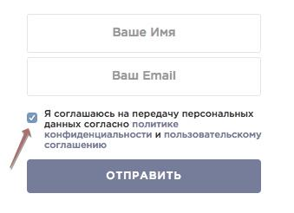
ОБРАБОТКА ПЕРСОНАЛЬНЫХ ДАННЫХ В СЕТИ ИНТЕРНЕТ
Оператор, осуществляющий сбор персональных данных с использованием информационно-телекоммуникационных сетей:
Публикует в соответствующей информационно-телекоммуникационной сети документ, определяющий его политику в отношении обработки персональных данных
(ч. 2 ст. 18.1 ФЗ «О персональных данных»)
Обеспечивает обработку персональных данных граждан РФ с использованием баз данных, находящихся на территории РФ (ч. 5 ст. 18ФЗ «О персональных данных»)
Получает согласие от субъекта на обработку персональных данных (ч. 1 ст. 6ФЗ «О персональных данных»)

Slide 15

ОБРАБОТКА ПЕРСОНАЛЬНЫХ ДАННЫХ ГРАЖДАН РФ С ИСПОЛЬЗОВАНИЕМ БАЗ ДАННЫХ, НАХОДЯЩИХСЯ НА ТЕРРИТОРИИ РФ
Постановление Правительства Российской Федерации от 29 октября 2022 г. № 1934 «О требованиях к адресам электронной почты, используемым государственными органами и органами местного самоуправления»*
В соответствии с частью 1 статьи 10 Федерального закона "Об обеспечении доступа к информации о деятельности государственных органов и органов местного самоуправления" Правительство Российской Федерации п о с т а н о в л я е т :
1. Установить, что адреса электронной почты, используемые государственными органами и органами местного самоуправления, должны создаваться с использованием доменных имен и сетевых адресов, находящихся в российской национальной доменной зоне.

Slide 16
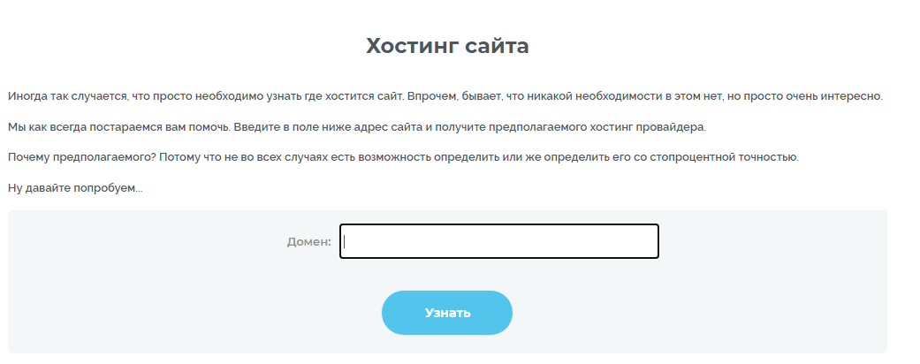
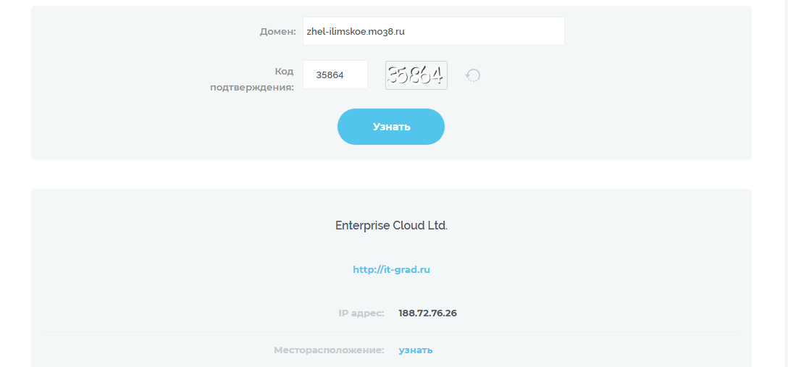
ОБРАБОТКА ПЕРСОНАЛЬНЫХ ДАННЫХ ГРАЖДАН РФ С ИСПОЛЬЗОВАНИЕМ БАЗ ДАННЫХ, НАХОДЯЩИХСЯ НА ТЕРРИТОРИИ РФ
https://2ip.ru

Slide 17
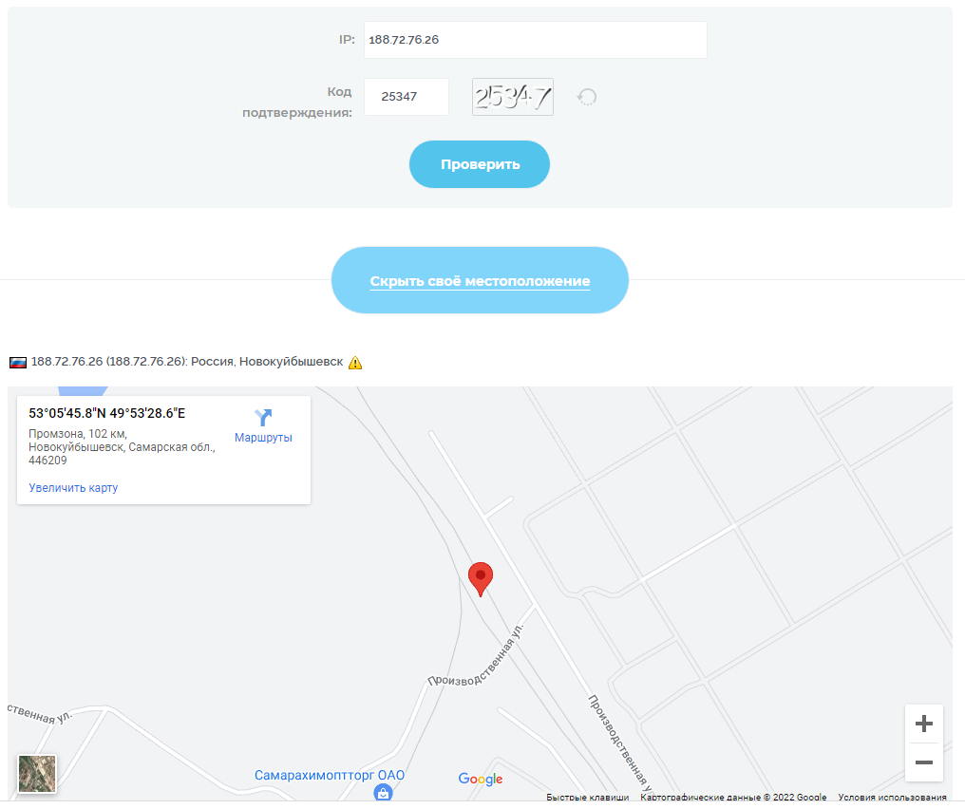
ОБРАБОТКА ПЕРСОНАЛЬНЫХ ДАННЫХ ГРАЖДАН РФ С ИСПОЛЬЗОВАНИЕМ БАЗ ДАННЫХ, НАХОДЯЩИХСЯ НА ТЕРРИТОРИИ РФ
https://2ip.ru
База данных Интернет-сайта находится на территории Российской Федерации

Slide 18


ОБРАБОТКА ПЕРСОНАЛЬНЫХ ДАННЫХ В СЕТИ ИНТЕРНЕТ
Использование метрических программ
Метрические программы – это сервисы, предназначенные для оценки посещаемости веб-сайтов и анализа поведения пользователей.
Метрические программы могут собирать следующие данные пользователей:
Возраст;
Пол;
Геолокация;
и др.
При использовании метрических программ на Интернет-сайтах, использующих сбор персональных данных, обязательно руководствоваться следующим:
На Интернет-сайте обязательно наличие согласия на обработку персональных данных с использованием метрических программ (Яндекс.Метрика и др.);
На Интернет-сайте обязательно наличие документа, определяющего Политику обработки персональных данных со следующим содержанием:
  цели использования метрических программ;
  категории персональных данных, обрабатываемых с использованием метрических программ;
  категории субъектов персональных данных, персональные данные которых обрабатывается с использованием метрических программ (посетители сайта).

Slide 19
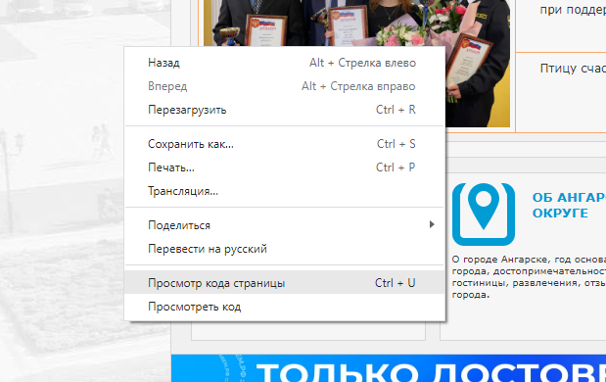
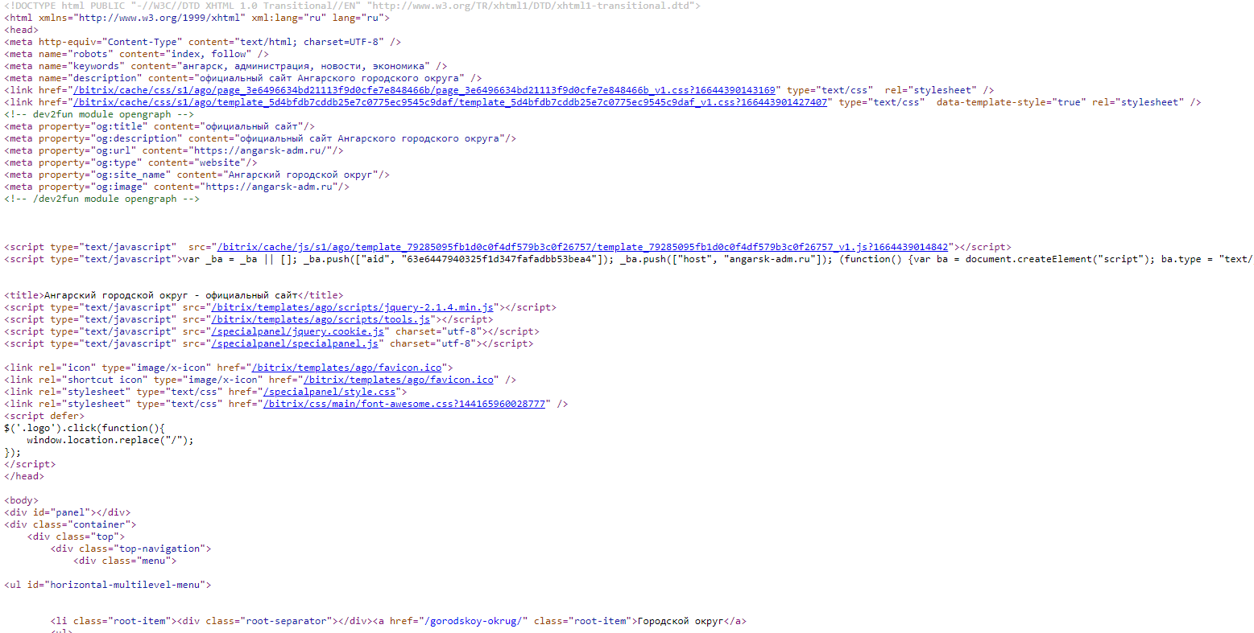
ИСПОЛЬЗОВАНИЕ МЕТРИЧЕСКИХ ПРОГРАММ
Использование Яндекс.Метрики на Интернет-сайте

Slide 20
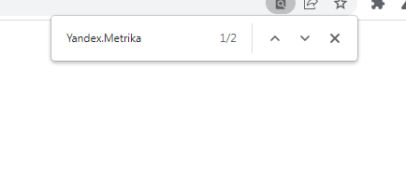
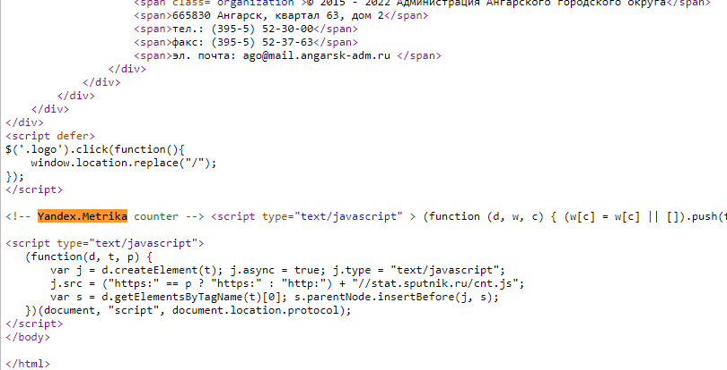

ИСПОЛЬЗОВАНИЕ МЕТРИЧЕСКИХ ПРОГРАММ
Использование Яндекс.Метрики на Интернет-сайте
Нажатием Ctrl+F вызываем строку поиска на странице

Slide 21

ИЗМЕНЕНИЯ В ФЗ «О ПЕРСОНАЛЬНЫХ ДАННЫХ»
С 01 СЕНТЯБРЯ 2022 ГОДА
С 1 сентября 2022 года вступили в силу изменения в Федеральный закон от 27 июля 2006 г. № 152-ФЗ «О персональных данных». Операторы должны уведомлять Роскомнадзор о начале или осуществлении любой обработки персональных данных за исключением случаев, предусмотренных ч. 2 ст. 22 Федерального закона от 27 июля 2006 г. № 152-ФЗ «О персональных данных», когда данные обрабатываются в целях защиты безопасности государства и общественного порядка, транспортной безопасности, или если оператор обрабатывает данные исключительно без средств автоматизации.
Формы уведомлений утверждены приказом Роскомнадзора от 28.10.2022 № 180 «Об утверждении форм уведомлений о намерении осуществлять обработку персональных данных, об изменении сведений, содержащихся в уведомлении о намерении осуществлять обработку персональных данных, о прекращении обработки персональных данных».

Slide 22
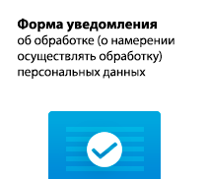
ИЗМЕНЕНИЯ В ФЗ «О ПЕРСОНАЛЬНЫХ ДАННЫХ»
С 01 СЕНТЯБРЯ 2022 ГОДА
На Портале персональных данных Роскомнадзора оператор может сформировать и отправить уведомление в территориальный орган Роскомнадзора одним из следующих способов:
в бумажном виде;
в в электронном виде с использованием усиленной квалифицированной электронной подписи;
электронном виде с использованием средств аутентификации ЕСИА.
Также оператор может направить уведомление о внесении изменений в ранее представленные сведения в Реестр операторов, осуществляющих обработку персональных данных.
Дополнительно сообщаем, что федеральным законом предельный срок уведомления Роскомнадзора об обработке персональных данных, а также об изменениях сведений, указанных в данном уведомлении, не определен.

Slide 23



ИЗМЕНЕНИЯ В ФЗ «О ПЕРСОНАЛЬНЫХ ДАННЫХ»
С 01 СЕНТЯБРЯ 2022 ГОДА
Изменение сроков
ДНЕЙ
РАБОЧИХ ДНЕЙ
ПРЕДОСТАВЛЕНИЕ ОПЕРАТОРОМ ПРАВОВЫХ ОСНОВАНИЙ, ЦЕЛИ ОБРАБОТКИ ДАННЫХ, СОСТАВ ОБРАБАТЫВАЕМЫХ ДАННЫХ, А ТАКЖЕ СВЕДЕНИЯ О ТОМ, КАКИЕ МЕРЫ ОПЕРАТОР ПРИНИМАЕТ ДЛЯ ИСПОЛНЕНИЯ ТРЕБОВАНИЙ 152-ФЗ
МОТИВИРОВАННЫЙ ОТКАЗ В ПРЕДОСТАВЛЕНИИ ГРАЖДАНИНУ СВЕДЕНИЙ ОБ ОБРАБОТКЕ ДАННЫХ
ОБРАЩЕНИЕ ГРАЖДАНИНА С ТРЕБОВАНИЕМ О ПРЕКРАЩЕНИИ ОБРАБОТКИ ПЕРСОНАЛЬНЫХ ДАННЫХ
ПРЕДОСТАВЛЕНИЕ ОПЕРАТОРОМ НЕОБХОДИМОЙ ИНФОРМАЦИИ ПО ЗАПРОСУ УПОЛНОМОЧЕННОГО ОРГАНА ПО ЗАЩИТЕ ПРАВ СУБЪЕКТОВ ПЕРСОНАЛЛНЫХ ДАННЫХ

Slide 24
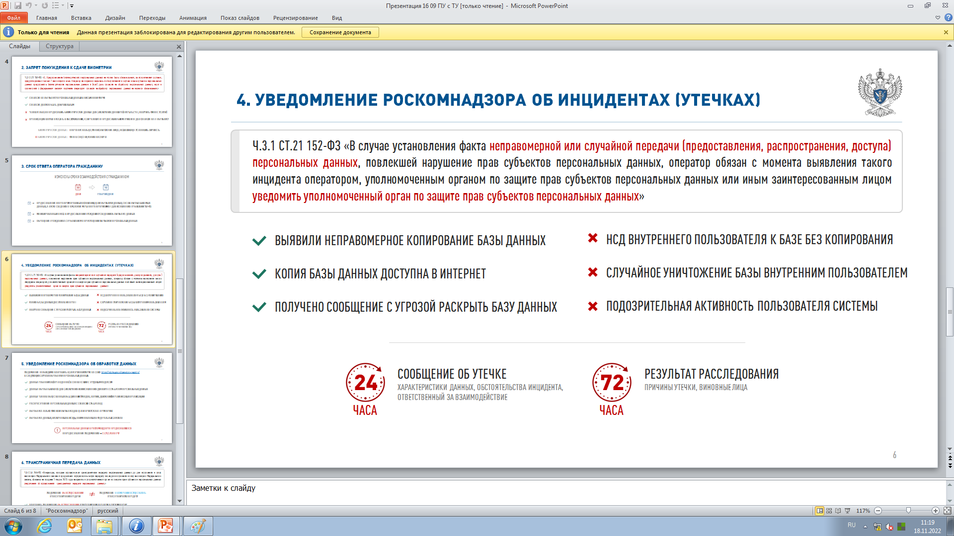
ИЗМЕНЕНИЯ В ФЗ «О ПЕРСОНАЛЬНЫХ ДАННЫХ»
С 01 СЕНТЯБРЯ 2022 ГОДА
Уведомление Роскомнадзора об инцидентах (утечках)
ч. 3.1 ст. 21 152-ФЗ «В случае установления факта неправомерной или случайной передачи (предоставления, распространения, доступа) персональных данных, повлекшей нарушение прав субъектов персональных данных, оператор обязан с момента выявления такого инцидента оператором, уполномоченным органом по защите прав субъектов персональных данных или иным заинтересованным лицом уведомить уполномоченный орган по защите прав субъектов персональных данных»

Slide 25
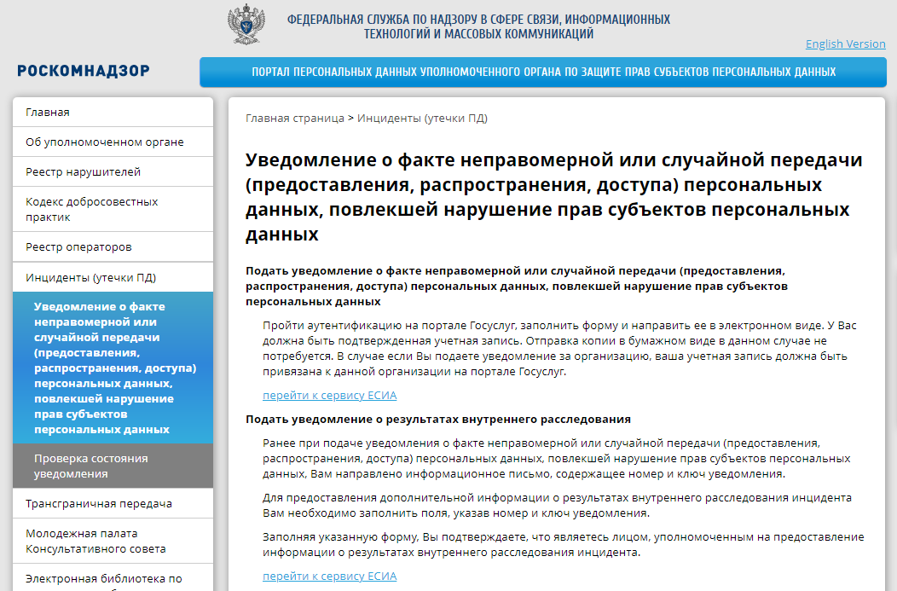

ИЗМЕНЕНИЯ В ФЗ «О ПЕРСОНАЛЬНЫХ ДАННЫХ»
С 01 СЕНТЯБРЯ 2022 ГОДА
https://pd.rkn.gov.ru

Slide 26
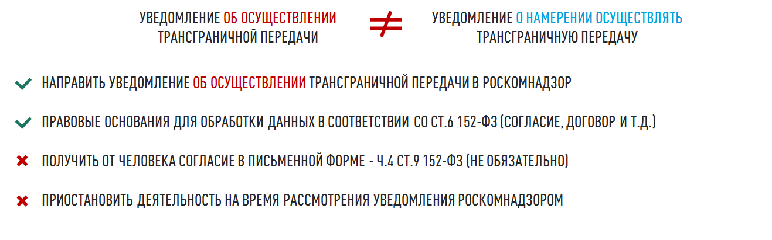
ИЗМЕНЕНИЯ В ФЗ «О ПЕРСОНАЛЬНЫХ ДАННЫХ»
С 01 СЕНТЯБРЯ 2022 ГОДА
Трансграничная передача данных
ч. 5 ст. 6 266-ФЗ «Операторы, которые осуществляли трансграничную передачу персональных данных до дня вступления в силу настоящего Федерального закона и продолжают осуществлять такую передачу после дня вступления в силу настоящего Федерального закона, обязаны не позднее 1 марта 2023 года направить в уполномоченный орган по защите прав субъектов персональных данных уведомления об осуществлении трансграничной передачи персональных данных»

Slide 27
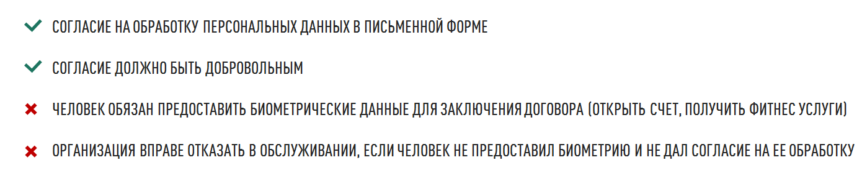
ИЗМЕНЕНИЯ В ФЗ «О ПЕРСОНАЛЬНЫХ ДАННЫХ»
С 01 СЕНТЯБРЯ 2022 ГОДА
Запрет понуждения к сдаче биометрии
ч. 3 ст. 11 152-ФЗ «3. Предоставление биометрических персональных данных не может быть обязательным, за исключением случаев, предусмотренных частью 2 настоящей статьи. Оператор не вправе отказывать в обслуживании в случае отказа субъекта персональных данных предоставить биометрические персональные данные и (или) дать согласие на обработку персональных данных, если в соответствии с федеральным законом получение оператором согласия на обработку персональных данных не является обязательным»

Slide 28
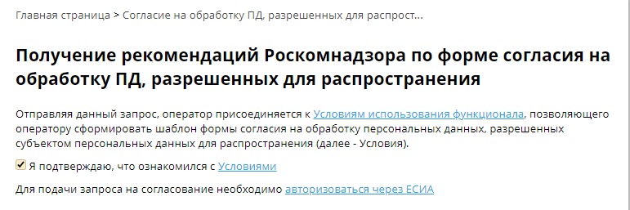
ИЗМЕНЕНИЯ В ФЗ «О ПЕРСОНАЛЬНЫХ ДАННЫХ»
С 01 СЕНТЯБРЯ 2022 ГОДА
Согласие на обработку персональных данных
Согласие на обработку персональных данных должно быть конкретным, предметным, информированным, сознательным и однозначным.
Согласно п. 8 ч. 4 ст. 9 Федерального закона от 27.07.2006 № 152-ФЗ "О персональных данных" согласие в письменной форме субъекта персональных данных на обработку его персональных данных должно включать в себя, в частности, срок, в течение которого действует согласие субъекта персональных данных, а также способ его отзыва, если иное не установлено федеральным законом.

Slide 29
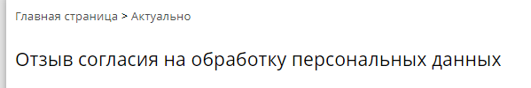
Согласие на обработку персональных данных
Обработка персональных данных работника, государственного служащего не требует получения соответствующего согласия указанных лиц, при условии, что объем обрабатываемых работодателем персональных данных не превышает установленные перечни, а также соответствует целям обработки, предусмотренным трудовым законодательством, законодательством Российской Федерации о государственной гражданской службе.
Работник в любое время вправе отозвать согласие на обработку персональных данных (ч. 2 ст. 9 Закона о персональных данных). В подобной ситуации продолжение обработки персональных данных работника без его согласия возможно при наличии оснований, перечисленных в п. п. 2 - 11 ч. 1 ст. 6, ч. 2 ст. 10, ч. 2 ст. 11 Закона о персональных данных.

Slide 30

КОДЕКС ДОБРОСОВЕСТНЫХ ПРАКТИК
(КОДЕКС ЭТИЧЕСКОЙ ДЕЯТЕЛЬНОСТИ (РАБОТЫ) В СЕТИ ИНТЕРНЕТ)
Кодекс добросовестных практик (Кодекс этической деятельности (работы) в сети Интернет), разработанный Роскомнадзором, впервые был подписан в Москве в ноябре 2016 г. в рамках проекта «Цифровой дом» на VII Международной конференции по защите прав субъектов персональных данных.
На сегодняшний день Кодекс подписали около 13 тысяч организаций по всей России. В их числе – региональные и муниципальные органы власти, автономные некоммерческие и коммерческие организаций, высшие и средние специальные учебные заведения и т.д.
На территории Иркутской области на сегодняшний день 215 подписантов. В их числе: Министерства Иркутской области, Аппарат Уполномоченного по правам ребенка в Иркутской области, Администрации муниципальных образований Иркутской области, образовательные учреждения, коммерческие организации и др.

Slide 31
КОДЕКС ДОБРОСОВЕСТНЫХ ПРАКТИК
(КОДЕКС ЭТИЧЕСКОЙ ДЕЯТЕЛЬНОСТИ (РАБОТЫ) В СЕТИ ИНТЕРНЕТ)
Организации-подписанты Кодекса подтверждают свою готовность содействовать обеспечению безопасного информационного пространства в сети Интернет на основе требований российского законодательства, положений международных договоров и рекомендаций уполномоченных органов государственной власти, таким образом, это способствует повышению культуры поведения в Сети.
Главная цель Кодекса – это предупреждение и предотвращение угроз и рисков, которые несет современное цифровое пространство безопасному сбору, обработке и хранению персональных данных граждан, т. е. Кодекс добросовестных практик направлен на формирование единой безопасной цифровой среды.
Кодекс открыт для присоединения к нему любой заинтересованной стороны.

Slide 32



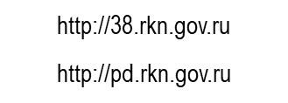
КОНТАКТНАЯ ИНФОРМАЦИЯ
Начальник отдела:
Савченко Александр Леонидович
Главный специалист – эксперт:
Лавров Алексей Геннадьевич
Ведущий специалист-эксперт:
Краснова Алина Николаевна
Ведущий специалист–эксперт:
Паршина Арина Дмитриевна
Специалист – эксперт:
Скрипченко Юлия Андреевна
г. Иркутск, ул. Халтурина, д. 7
8 (3952)-43-66-14
8 (3952)-43-66-15
8 (3952)-43-66-16
34

Slide 33
СПАСИБО ЗА ВНИМАНИЕ!
УПРАВЛЕНИЕ РОСКОМНАДЗОРА ПО ИРКУТСКОЙ ОБЛАСТИ
Начальник отдела по защите прав
субъектов персональных данных и правовой работы
Савченко Александр Леонидович
2023 г.

